Slide 1
アジャイルとはなにか

Slide 2
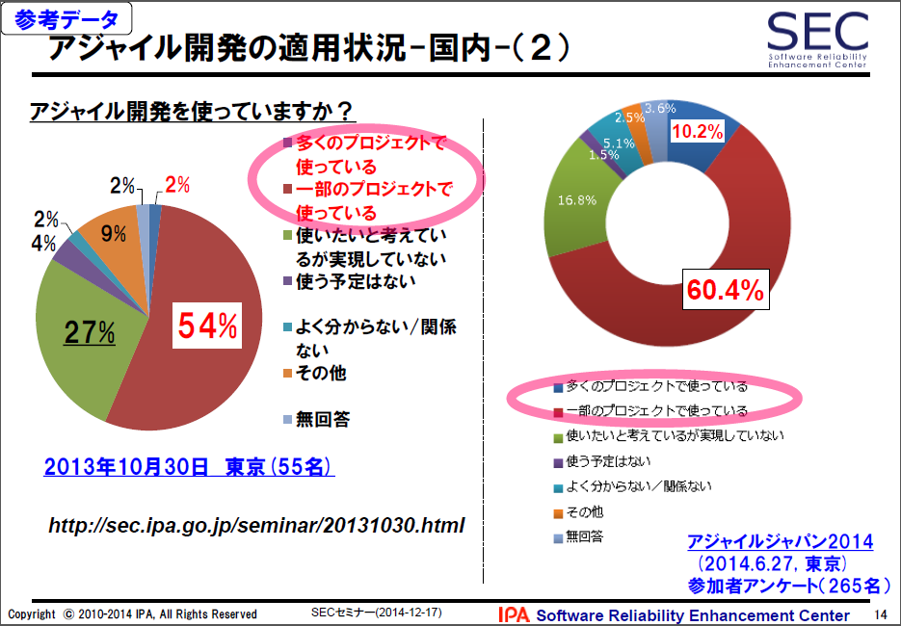
出典： 「アジャイル開発の現状と課題」 http://sec.ipa.go.jp/users/seminar/seminar_tokyo_20141217-02.pdf

Slide 3
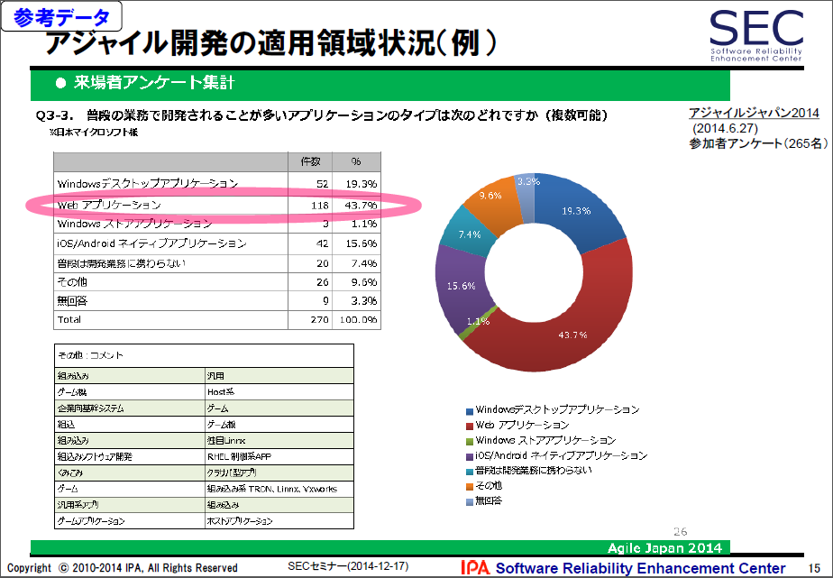
出典： 「アジャイル開発の現状と課題」 http://sec.ipa.go.jp/users/seminar/seminar_tokyo_20141217-02.pdf

Slide 4
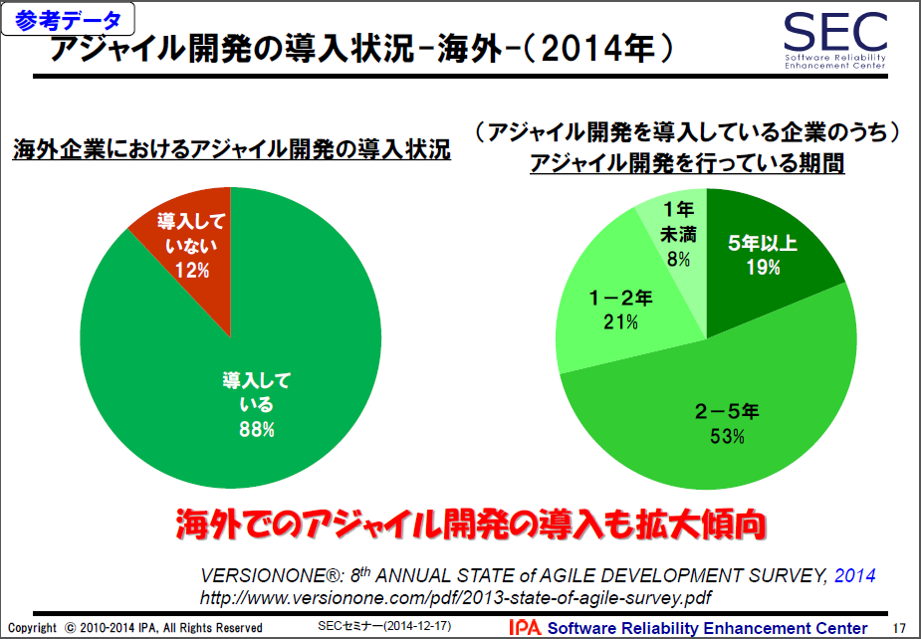
出典： 「アジャイル開発の現状と課題」 http://sec.ipa.go.jp/users/seminar/seminar_tokyo_20141217-02.pdf

Slide 5


Slide 6

https://www.flickr.com/photos/kalexanderson/

Slide 7
アジャイルとは
ビジネスとITの融合

Slide 8
ソフトウェアの価値
顧客視点＞課題を解決し、利益を得る
開発視点＞生きるための糧

Slide 9
ウォーターフォール開発が提供する価値
計画を重視
工程管理がしやすい
リリース直後に得られるベネフィットの最大化

Slide 10
アジャイル開発が提供する価値
変化に適応する
リスクの軽減

Slide 11
アジャイルソフトウェア開発宣言
私たちは、ソフトウェア開発の実践 あるいは実践を手助けする活動を通じて、 よりよい開発方法を見つけ出そうとしている。 この活動を通して、私たちは以下の価値に至った。
プロセスやツールよりも個人と対話を、 包括的なドキュメントよりも動くソフトウェアを、 契約交渉よりも顧客との協調を、 計画に従うことよりも変化への対応を、
価値とする。すなわち、左記のことがらに価値があることを 認めながらも、私たちは右記のことがらにより価値を置く。

Slide 12
Agile
『すばやい』『俊敏な』という意味

Slide 13
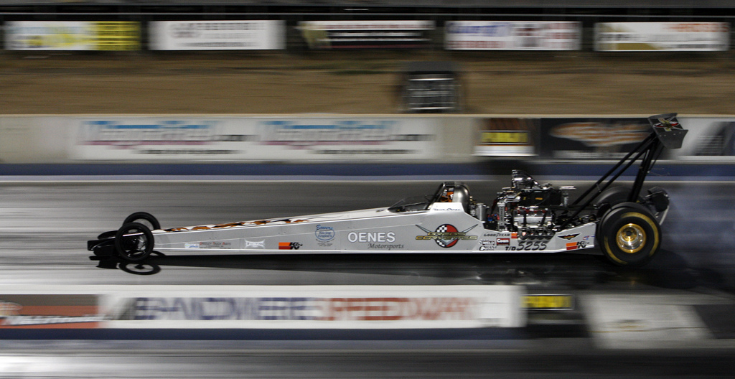
速い
https://www.flickr.com/photos/cpeacock/

Slide 14

敏い
https://www.flickr.com/photos/caterhamf1/

Slide 15
ビジネスとITの関わり方
ビジネス
ビジネス
IT
IT

Slide 16
共通認識
ビジネス
IT
システム

Slide 17
共通認識
ビジネス
IT
システムが生み出す価値

Slide 18



価値
現実
予測

Slide 19



Slide 20
価値駆動
計画駆動

